Slide 1
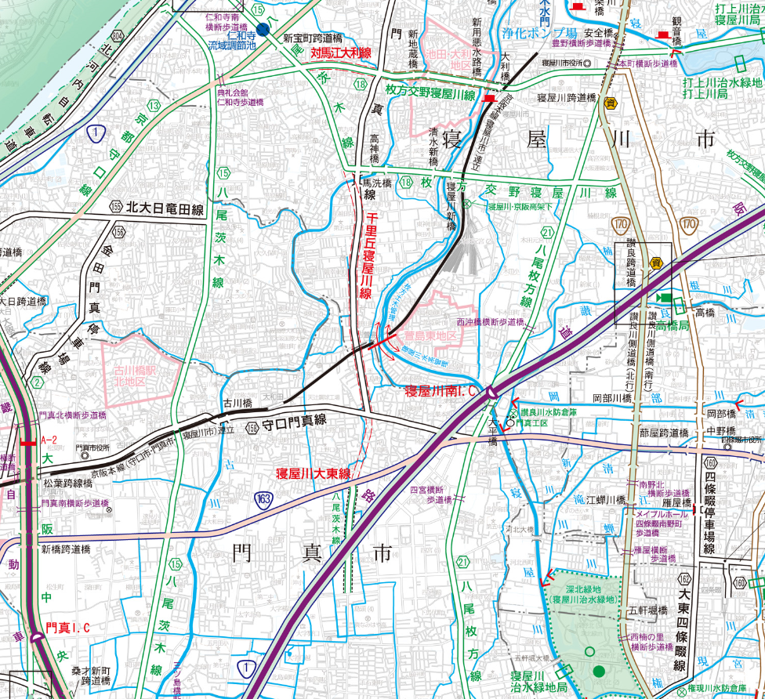

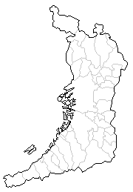
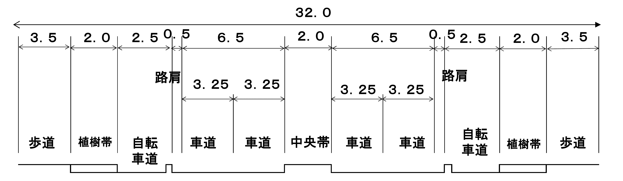
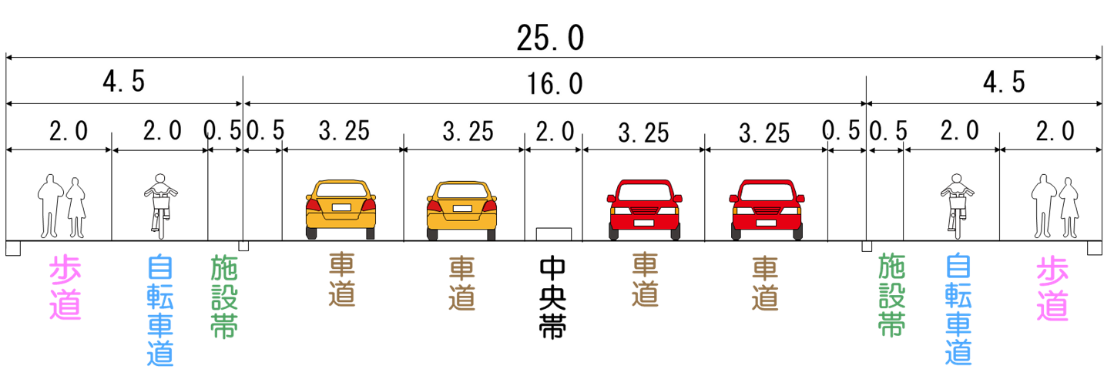
都市計画道路 千里丘寝屋川線
事業概要
位置図
【事業目的・整備効果】
○本路線は、府道大阪中央環状線及び国道170号（大阪外環状線）と共に大
阪の骨格を形成する主要幹線道路であり、寝屋川市の南北を結ぶ幹線道路であ
るとともに第二京阪道路へのアクセス機能を担う路線です。
○本事業は、現在事業中の都市計画道路寝屋川大東線と併せて整備することに
より、慢性化している北河内地域の交通渋滞の解消、交通安全の確保が目的で
す。
○また、広域緊急交通路である国道１号と第二京阪道路を接続することにより、
広域的な幹線道路ネットワークの形成及び防災機能の強化を図ります。
【事業箇所】
寝屋川市高柳2丁目～下神田町
【設計概要】
延長：1.3km 幅員：32.0m（4車線）
1
事業中区間
L=1.3km
第二京阪道路
守口門真線
事業箇所
標準横断図
［単位：m］
歩道
植樹帯
自転車道
自転車道
植樹帯
歩道
その他
【取組状況など】
☞こちらをご覧ください（枚方土木事務所ホームページ）
【問い合わせ先】
都市整備部 道路室 道路整備課 建設グループ (06－6944－9276)
車道
車道

